Slide 1
Выполнила Давыдова Наталия Сергеевна учитель начальных классов МОУ СОШ №2 г. Ершова Саратовской области

Slide 2
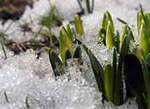
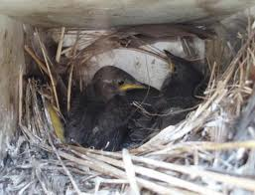
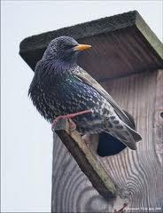
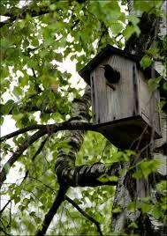
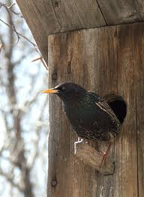
Скворечник

Slide 3
Загадка
Опустел домишко
вдруг,
Улетел жилец
на юг.
А весною,
наконец,
Возвратился
к нам…

Slide 4
Скороговорка
Летит скворец - зиме конец!

Slide 5
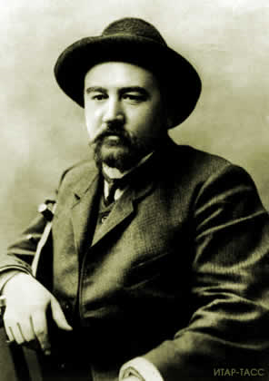
Писатель Куприн Александр Иванович 1870, г. Наровчат Пензенской губ. - 1938, Ленинград

Slide 6
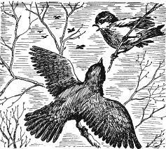
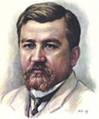
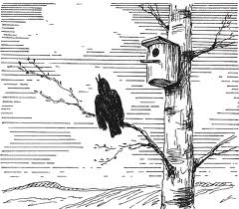
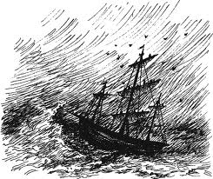
А.И. Куприн «Скворцы»

Slide 7
Моделирование обложки произведения
А.Куприн
Скворцы
__ Автор
__ Жанр и тема
произведения
__ Заголовок

Slide 8
А.Куприн
Скворцы
- сказка
- рассказ
- стихотворение
- пословица
- басня
?
- загадка

Slide 9
А.Куприн
Скворцы

Slide 10
А.Куприн
Скворцы
Красный
- о Родине
Жёлтый
- о детях
Зелёный
- о природе
Коричневый
- о животных
Синий
- о волшебстве,
приключениях,
фантастике

Slide 11
А.Куприн
Скворцы

Slide 12
Работа в группах
СДЕЛАВ ОПАСНУЮ
ПЕРЕПРАВУ
ЧЕРЕЗ
МОРСКУЮ РАВНИНУ,
СКВОРЦЫ
ОТДЫХАЮТ
ЦЕЛЫЙ ДЕНЬ
И ВСЕГДА В ОПРЕДЕЛЁННОМ,
ИЗЛЮБЛЕННОМ ИЗ ГОДА В ГОД
МЕСТЕ.
ОДНО
ТАКОЕ
МЕСТО
МНЕ ПРИШЛОСЬ
КАК-ТО
ВИДЕТЬ В ОДЕССЕ,
ВЕСНОЮ

Slide 13
ПЕРЕЛЁТЫ
СВОИ
СКВОРЦЫ
ОЧЕНЬ
СОВЕРШАЮТ
БЫСТРО,
ДЕЛАЯ
В
ЧАС
ИНОГДА
ДО
ВОСЬМИДЕСЯТИ
ВЁРСТ.
ПРИЛЕТЯТ
НА
НЕЗНАКОМОЕ
МЕСТО
РАНО ВЕЧЕРОМ,
ПОДКОРМЯТСЯ,
ЧУТЬ
ПОДРЕМЛЮТ
НОЧЬ,
УТРОМ – ЕЩЁ
ДО ЗАРИ – ЛЁГКИЙ ЗАВТРАК,
И ОПЯТЬ В ПУТЬ,
С ДВУМЯ – ТРЕМЯ
ОСТАНОВКАМИ
СРЕДИ ДНЯ.

Slide 14
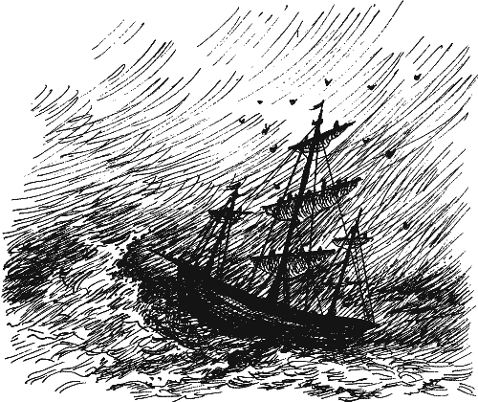

Slide 15
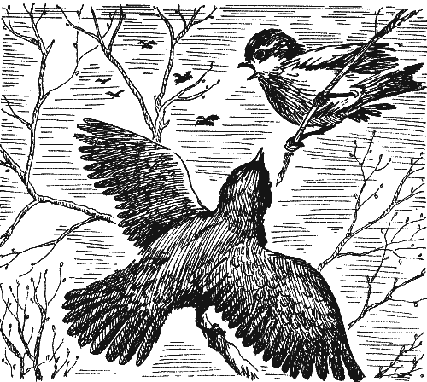

Slide 16
КТО РАНО ВСТАЛ, ТОТ НЕ ПОТЕРЯЛ.

Slide 17
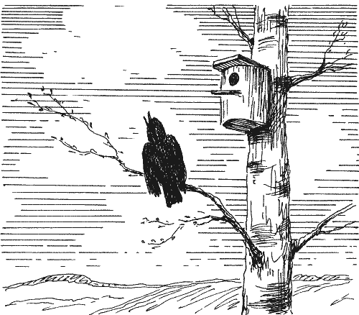

Slide 18
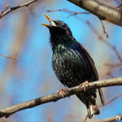
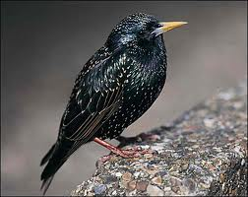
Любите, наблюдайте
и
оберегайте животных - это наши
младшие
друзья!

Slide 19
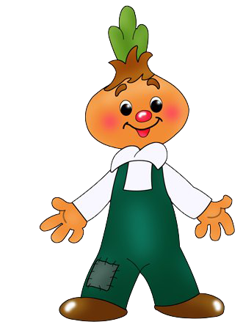
У
У меня все получилось!
Р
Работал с интересом!
О
Очень понравилось!
К
Казалось сложным.

Slide 20
Прозвенел уже звонок Всем спасибо за урок!

